Slide 1

私校在個資法下的法遵要求-個資法與個人資料檔案安全維護計畫實施辦法
徐國鈞
totoro.hsu@ntub.edu.tw

Slide 2

主講者簡介
國立臺北商業大學資管系副教授/ 資網中心主任
教育部教育體系個資檢查計畫主持人
教育部高教資安專章評核計畫主持人
重要經歷：
  崑山科技大學
    電算中心主任、系統組組長、
    資訊管理系主任兼所長、
徐國鈞 博士
    雲端商務管理數位學習碩士在職專班主持人
教育機構資安驗證中心(ISCB)資安、個資主導稽核員
教育機構資安檢測技術服務中心(TACCST)技術檢測員
行政院、中央各部會機關之資安稽核委員
國教署校園資安輔導團輔導委員
資訊管理學會(CSIM)理事
大專資訊服務協會(ISAC) 理事、監事

Slide 3





目錄
個人資料保護法概述
個人資料保護法施行細則
私立學校的法遵要求
個人資料檔案安全維護計畫實施辦法

Slide 4
個人資料保護法概述

Slide 5



個資法的目的
保護個人隱私
1
維護人格尊嚴與基本權利
規範資料處理者責任
2
明確蒐集處理利用之義務
防止資料不當使用或洩露
3
建立安全防護及責任機制
個人資料保護法是為了規範個人資料的蒐集、處理及利用，以避免人格權受到侵害，並促進個人資料的合理利用。
Notes:
中華民國個人資料保護法於2010年修正公布，2012年全面施行，其制定的核心目的是為了規範個人資料的蒐集、處理及利用，以避免人格權受到侵害，並促進個人資料的合理利用。

Slide 6




個人資料的定義
識別性
基本定義
可直接識別：如姓名、身份證號、照片、指紋等。
間接識別：透過比對、組合等方式，足以識別特定個人的資料。
依個資法第2條，個人資料指自然人之姓名、出生年月日、國民身分證統一編號、護照號碼等，得以直接或間接方式識別該個人之資料。
1
2
特種個資
一般個資
4
包括醫療、健康、基因、性生活、健康檢查及犯罪前科資料，受更嚴格的保護規範。
3
包括基本資料（如姓名、出生年月日、電話、電子郵件）、財務資料（如銀行帳戶）、社會活動（如就學紀錄）等。

Slide 7

特種個資的處理
1
醫療、健康檢查資料
2
基因資料
學校在處理學生的健康檢查資料時，必須符合個資法第6條的規定，原則上禁止蒐集、處理或利用，除非取得當事人書面同意，或屬於法律明文規定、為維護當事人生命安全所必要、或為醫療、衛生機關執行法定職務必要等例外情形。
學校通常不會蒐集學生的基因資料，若有特殊研究或教學需求，必須嚴格遵守個資法第6條的規定，取得當事人明確的書面同意，並確保資料安全，不得任意揭露或用於其他目的。
3
犯罪前科資料
針對學生的違規紀錄或犯罪前科資料，學校應特別謹慎處理，確保符合法定例外情形，如法律明文規定或公務機關執行法定職務所必須。此類資料的保存、使用應有嚴格的權限控管。

Slide 8
哪些個資不受到個資法保護
個資法所指的「個人」，是生存的自然人
個資法是保護自然人的個人資料
如公司的電話、地址等
不屬於個資法所規範的範疇
自然人已死亡
公司、法人等
非自然人的資料

Slide 9
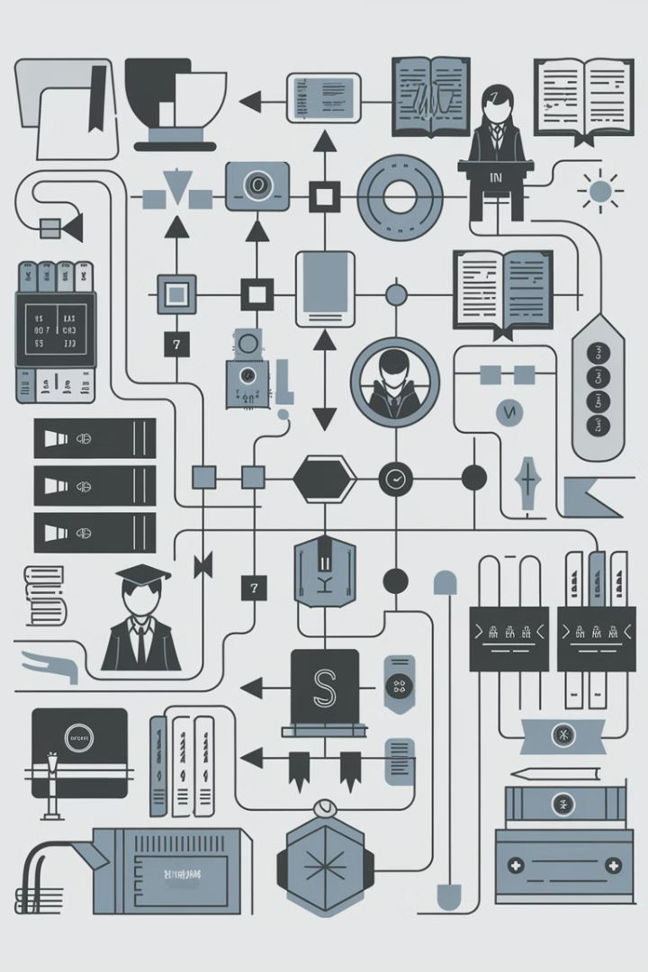
個人資料的蒐集、處理與利用
資料蒐集
指以任何方式取得個人資料，如透過表單、網站、錄影、生物辨識等管道獲取。私立學校在招生、入學登記、健康檢查等環節會蒐集大量個人資料。
資料處理
指為建立或利用個人資料檔案所進行的記錄、輸入、儲存、編輯、更正、複製、檢索、刪除、輸出等行為。學校將學生資料建檔、分類、建立學籍系統等行為屬於處理。
資料利用
指將蒐集的個人資料用於特定目的，包括內部使用或對外提供。如學校將學生資料用於教學評量、提供給教育主管機關或醫療單位等。

Slide 10

個資保護法第8條(1)
公務機關或非公務機關依第十五條或第十九條規定向當事人蒐集個人資料時，應明確告知當事人下列事項：
告知內容要求
當事人權利
學校名稱
1.查詢或請求閱覽
蒐集目的（如教學、輔導用途）
2.請求製給複製本
3.請求補充或更正
個資類別（如身份、健康資訊）
4.請求停止蒐集、處理或利用
個人資料利用之期間、地區、對象及方式
5.請求刪除
不得預先拋棄或以特約限制
私立高中在直接向學生或家長蒐集個人資料時，必須明確告知上述事項。若屬緊急情況、法律明文規定、或學生自行公開之資料等特殊情形，則可免除告知義務。明確的告知不僅是法律要求，也能建立學校與學生間的信任關係。

Slide 11
個資保護法第8條(2)
有下列情形之一者，得免為前項之告知：
1
依法律規定得免告知
2
非公務機關履行法定義務所必要
3
告知將妨害公務機關執行法定職務
4
告知將妨害公共利益
5
當事人明知應告知之內容
6
個人資料之蒐集非基於營利之目的，且對當事人顯無不利之影響

Slide 12

個資保護法第9條
有下列情形之一者，得免為前項之告知：
個資法8條條第二項所列各款情形之一
自行公開或其他已合法公開之個人資料
不能向當事人或其法定代理人為告知
公共利益為統計或學術研究之目
資料進行去識別化處理
大眾傳播業者基於新聞報導之公益目的
私立高中經常會從其他學校、教育部門或相關機構間接取得學生個資。在這種情況下，學校仍需向學生及家長進行告知，說明資料來源及用途，除非符合免告知的特定條件。妥善執行間接蒐集告知可避免日後爭議，保障學生權益。
Notes:
公務機關或非公務機關依第十五條或第十九條規定蒐集非由當事人提供之個人資料，應於處理或利用前，向當事人告知個人資料來源及前條第一項第一款至第五款所列事項。

Slide 13
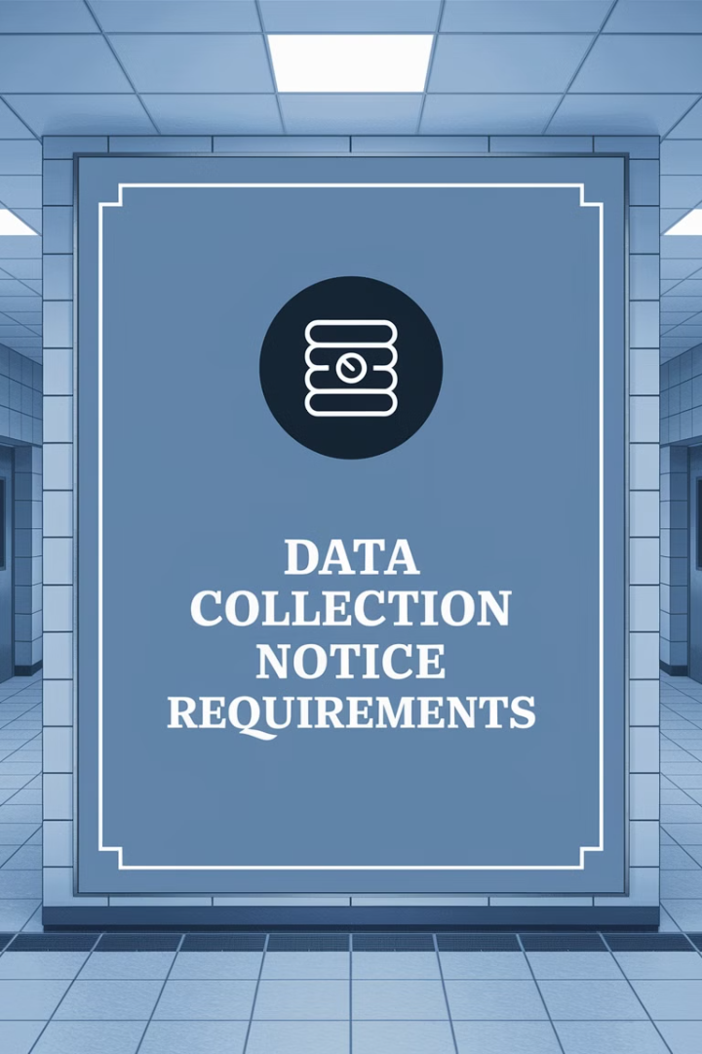
個資蒐集的告知方式
告知可採書面、口頭、電話、簡訊、電子郵件、網頁或其他足以使當事人知悉的方式。
私立學校常見的告知方式包括：招生簡章附錄告知事項、入學申請表格附帶告知聲明、學校網站隱私權政策說明、新生說明會口頭告知等。
針對未成年學生，告知應向其法定代理人為之。對於間接蒐集的個人資料，應在首次利用前或作成書面前告知。若因緊急情況無法即時告知，應於蒐集後適當時間補行告知。學校應保留已盡告知義務的證明，以備日後查核。

Slide 14
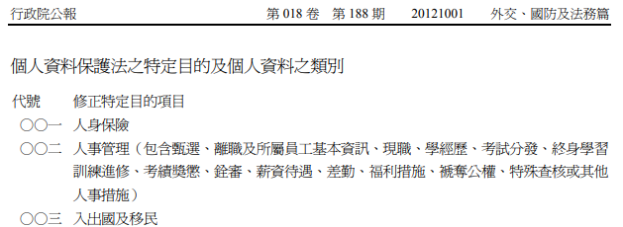
個資保護蒐集同意書參考範例
<< 個資收集告知事項 >>
依個人資料保護法規範，請您於填寫問卷前務必詳細閱讀本聲明書之各項內容，若您同意填寫本問卷，表示您同意本單位蒐集、處理、利用您之下列個人資料，始繼續進行後續相關步驟。
機關名稱：XXX (以下簡稱本單位)
個人資料蒐集之目的：辦理教育訓練活動
法定之特定目的：109 教育或訓練行政
個人資料之類別：C001 辨識個人者、C011 個人描述
個人資料處理及利用：
1.個人資料利用之期間：除法令或教育部另有規定外，將依本項檢查計畫所須之年限進行保存
2.個人資料利用之地區：台灣地區
3.個人資料利用之對象：本單位相關人員及委任其處理本活動相關事務之必要第三人
4.個人資料利用之方式：
(1) 電子文件、紙本或其他合於當時科技之適當方式。
(2) 符合個資法第 20 條規定之利用。
您得依個資法規定請求查詢、閱覽、製給複製本、補充或更正、請求停止蒐集、處理或利用及請求刪除。您行使上述權利時，須填具申請表並檢具身分證明文件向本單位提出申請。若委託他人辦理，須另出具委託書並同時提供受託人身份證明文件以供核對。 若申請人不符前述規定，本單位得請申請人補充資料，以為憑辦。
前條停止蒐集、處理、利用或請求刪除個人資料之請求，不得妨礙本單位依法所負之義務。
您應確認提供之個人資料，均為真實且正確；如有不實或需變更者，您應立即檢附相關證明文件送交本單位辦理更正。
如不提供或未提供真實且正確完整之個人資料，將導致您無法參與本項活動。
本單位得依法令或遵照主管機關、司法機關依法所為之要求，提供個人資料及相關資料。
參考法規：個人資料保護法之特定目的及個人資料之類別

Slide 15





個資法第11條
維護資料正確性
私立高中應主動或依當事人請求更正或補充不正確之個人資料
建立個資受理窗口
資料刪除時機
特定目的消失或期限屆滿時，應主動或依當事人請求刪除、停止處理或利用個資
通知義務
完成更正或刪除後，應通知曾提供利用之對象
例外保存情形
因執行職務或業務所必須，或經當事人書面同意者，得保留必要之個人資料
違反個資法
主動或依當事人之請求，刪除、停止蒐集、處理或利用該個人資料。
定期檢視學生個資保存的必要性。特別是畢業生資料、特殊教育記錄等，應設定明確的保存期限，並在期限屆滿後進行適當處理。同時，學校需尊重學生對個人資料的自主控制權，及時回應更正或刪除請求。

Slide 16








個資法第19條
法律規定
依教育法規明文授權蒐集
契約關係
學校與學生間的入學契約關係
公開資料
自行公開或其他已合法公開
學術研究
公共利益為統計或學術研究而有必要
當事人同意
取得學生或法定代理人明確同意
公共利益
為增進公共利益所必要
重大利益
顯有更值得保護之重大利益者
無侵害
對當事人權益無侵害
蒐集或處理者知悉或經當事人通知依前項第七款但書規定禁止對該資料之處理或利用時，應主動或依當事人之請求，刪除、停止處理或利用該個人資料。
Notes:
非公務機關對個人資料之蒐集或處理，除第六條第一項所規定資料外，應有特定目的，並符合下列情形之一者：

Slide 17

學校蒐集個資的合法依據
1
法律明文規定
依據教育相關法規要求，學校必須蒐集學生的基本資料、學籍資料、成績資料等。例如，《學生學籍管理辦法》規定學校應建立學生學籍資料，包含姓名、身分證字號、出生年月日等個人資料。
2
與當事人有契約或類似關係
學生入學後，學校與學生間形成類似契約的法律關係，學校為履行教育義務及提供服務的必要，可蒐集處理學生相關個資。如為處理學雜費、提供教學服務所必須的資料。
3
當事人同意
某些非必要但有助於教育或行政管理的資料，學校應取得當事人（或法定代理人）的書面同意後才能蒐集。例如，學生參加課外活動、校外教學時的健康狀況、飲食習慣等資料。

Slide 18

個資法第27條
非公務機關保有個人資料檔案者，應採行適當之安全措施，防止個人資料被竊取、竄改、毀損、滅失或洩漏。範例：訂定個人資料安全維護計畫
中央目的事業主管機關得指定非公務機關訂定個人資料檔案安全維護計畫或業務終止後個人資料處理方法。
前項計畫及處理方法之標準等相關事項之辦法，由中央目的事業主管機關定之。

Slide 19
個資保護法修正案
112年5月16日立法院三讀通過個資法修正案。
促使非公務機關投入人力、技術及成本，落實保護民眾個人 資料之責任，並有助於政府打擊詐欺相關政策推動。
另針對公務機關個資保護之強化，除落實現行資通安全管理 法對於公務機關的管理規範外，未來個人資料保護委員會將 以獨立專責機關的定位，整體規劃對於公務機關及非公務機 關個資保護之監督機制。

Slide 20
修法重點 1
個資法第四十八條，非公務機關違反第二十七條第一項或未依第二項訂定個人資料檔案安全維護計畫或業務終止後個人資料處理方法之裁罰方 式及額度。
逕行處罰同時命改正，提高罰鍰上限，新臺幣2萬元以上200萬元以下。
情節重大者，新臺幣15萬元以上1500萬元以下。
屆期未改正者，按次處新臺幣15萬元以上1500萬元以下。

Slide 21
修法重點 2
由「個人資料保護委員會｣ 擔任個資法主管機關。
現行個資法並未設置單一專責機關。
落實憲法法庭判決，有關建立個資保護獨立監督機制之要求。
整合目前分屬於中央目的事業主管機關、地方政府及國發會的權責

Slide 22
修法前後比較
條文 | 修法前 | 修法後
增訂第1條 之1規定 | 中央目的事業主管機關及地方 政府分散管理，並由國家發展 委員會擔任個資法解釋機關 | 將由個資委員會擔任個資法的主管機 關，整合目前分屬的權責
增修第48條 第2項及第3項規定 | 違反第二十七條第一項或未依 第二項訂定個人資料檔案安全 維護計畫或業務終止後個人資 料處理方法者，中央目的事業 主管機關或地方政府須先限期 命其改正，屆期未改正者，方 得按次處新臺幣2萬元至20萬元 罰鍰 | 直接裁處新臺幣2萬元至200萬元 罰鍰，毋須先限期命其改正； 情節重大者，罰鍰則可提高至新 臺幣15萬元至1,500萬元； 屆期未改正者，按次處新臺幣15 萬元以上1,500萬元以下罰鍰

Slide 23
違反個資法罰則 - 民事責任
要件 | 種類 | 範圍
違反個資法規定，致個資遭不法蒐集、處理、利用或其他侵害當事人權力者，負損害賠償責任。 除非能證明無故意或過失。 | 財產 精神 名譽 | 不容易或不能證明實際損害額時，可請求法院依照侵害情節，以每個人每一件事件500元以上2萬元以下計算。 同一事件加多數受害人，陪賞上限2億。

Slide 24
違反個資法罰則 -刑事責任
意圖為自己或第三人不法(財產)利益 或 意圖損害他人(各種)利益
違法蒐集、處理
或利用個資
違法變更、刪除
或其他非法妨害個資之正確性
足以損害他人
處5年以下有期徒刑
可併科100萬院以下罰金
處5年以下有期徒刑
拘役或科或併科100萬元以下罰金

Slide 25

違反個資法罰則 -行政責任
非公務機關之代表人、管理人或其他有代表權人，因該非公務機關依前三條規定受罰鍰處罰時，除能證明已盡防止義務者外，應並受同一額度罰鍰之處罰。
2-20萬
違反告知義務
未依第8、9條規定告知
5-50萬
違法蒐集處理
違反第19條規定蒐集、處理個資
2-200萬
沒有做到適當安全措施(沒有訂定個人資料安全維護計畫)
違反第27條規定利用個資
未改正，按次罰15-1500萬
代表人一起罰
代表人、負責人、管理人等受同額罰鍰處罰
除非能證明盡到善良管理人義務

Slide 26
個資保護三步驟
個人資料安全維護計畫
個資管理程序PDCA
稽核與改善

Slide 27
個人資料保護法施行細則

Slide 28




施行細則的重要性
個資法施行細則扮演著法律與實務間的橋樑角色，它詳細規定了個資法的實施方式，使抽象的法律條文轉化為具體可操作的指引。對於私立學校而言，施行細則提供了明確的行為準則，降低了法律遵循的不確定性。
施行細則明確了各項條文的解釋，例如何謂「間接蒐集」、「特定目的外利用」的判斷標準等，使學校能夠在日常運作中正確理解並適用法律規定，避免因理解不一致而產生違法風險。

Slide 29

個人資料保護法施行細則第12條
本法第六條第一項但書第二款及第五款所稱適當安全維護措施、第十八條所稱安全維護事項、第十九條第一項第二款及第二十七條第一項所稱適當之安全措施，指公務機關或非公務機關為防止個人資料被竊取、竄改、毀損、滅失或洩漏，採取技術上及組織上之措施。

Slide 30






安全維護措施的具體內容
配置管理人員及資源
認知宣導與教育
指派專責人員並投入必要資源
提升全體人員的安全意識
界定個人資料範圍
設備安全管理
明確劃定需保護的資料界限
保護儲存與處理資料的硬體
風險評估與管理
安全稽核機制
系統性識別與控制潛在威脅
執行定期檢查與評估
事故預防與應變
紀錄與證據保存
建立完整的通報與處理流程
留存使用軌跡確保可追溯性
內部管理程序
整體持續改善
制定資料蒐集與利用的標準作業
定期檢討並優化保護機制
安全與人員管理
嚴格控管資料存取權限
Notes:
前項措施，得包括下列事項，並以與所欲達成之個人資料保護目的間，具有適當比例為原則

Slide 31

個人資料保護法施行細則 第8條
個人資料保護法明確規定委託機關須對受託者進行適當監督。
監督內容須涵蓋六大事項，確保個資安全。
受託者僅得於委託機關指示之範圍內，蒐集、處理或利用個人資料。
受託者認委託機關之指示有違反本法、其他個人資料保護法律或其法規命令者，應立即通知委託機關。

Slide 32







委託機關之監督責任
預定蒐集、處理或利用個人資料之範圍、類別、特定目的及其期間
委託機關應定期確認受託者執行之狀況，並將確認結果記錄之。
受託者就第十二條第二項採取之措施
有複委託者，其約定之受託者
受託者或其受僱人違反本法、其他個人資料保護法律或其法規命令時，應向委託機關通知之事項及採行之補救措施
委託機關如對受託者有保留指示者，其保留指示之事項
委託關係終止或解除時，個人資料載體之返還，及受託者履行委託契約以儲存方式而持有之個人資料之刪除

Slide 33
私立學校的法遵要求

Slide 34



私立學校的法遵要求
政策制定
教育訓練
技術防護
私立學校應建立完整的個資保護政策，明確規範個人資料的蒐集、處理、利用及保護措施，作為全校教職員工遵循的準則。政策內容應符合個資法及相關法規的要求，並定期檢討更新。
定期對教職員工進行個資保護的教育訓練，確保所有處理個人資料的人員了解相關法律規定及操作程序。培訓內容應包括資料保護基本原則、安全維護措施及違法責任等。
實施適當的技術防護措施，包括資料加密、存取控制、日誌記錄等，防止未經授權的訪問、使用或洩露。學校應根據資料敏感度及風險程度，採取相應的技術防護手段。

Slide 35





學校應建立的管理制度
資料生命週期管理
個資保護政策
規範個資從蒐集、處理、利用到銷毀的完整流程
2
建立全校適用的個人資料保護政策，明確個資保護目標、原則及責任歸屬
1
風險評估機制
定期評估個資處理活動的風險，採取相應的控制措施
3
事故應變處理
5
制定個資事故應變計畫，明確通報與處理程序
稽核與改善
4
建立定期稽核制度，持續改善個資保護措施

Slide 36
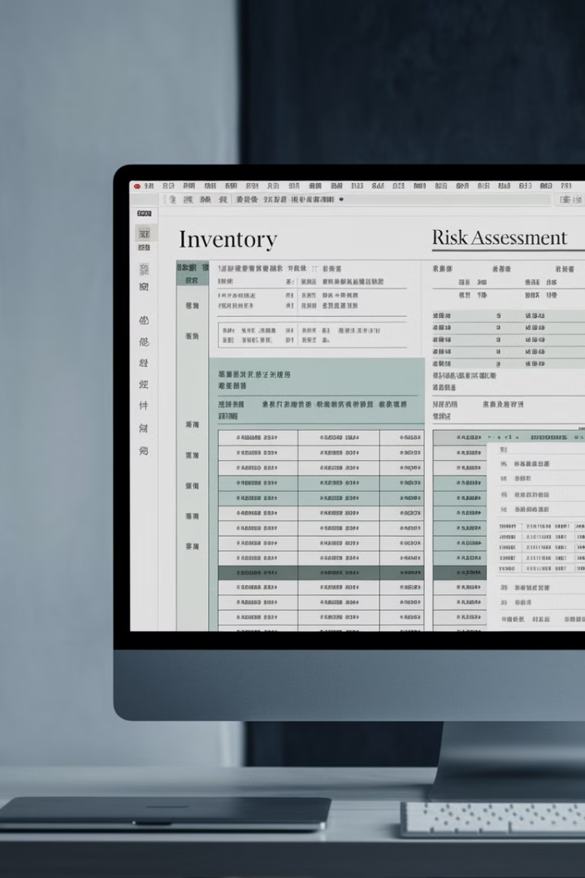
個資盤點與風險評估
個資盤點
私立學校應進行全面的個人資料盤點，確認校內各單位所蒐集、處理、利用的個人資料類型、數量、流向及儲存位置。盤點範圍應包括電子檔及紙本資料，確保所有個資都納入管理範圍。
風險識別
識別個人資料處理過程中可能存在的風險，包括人為疏失、系統漏洞、外部攻擊、自然災害等風險因素。針對特種個資（如健康資料）、大量個資或敏感個資進行重點評估。
風險分析與評估
評估各項風險的發生可能性及影響程度，計算風險值，區分高、中、低風險項目。例如，學生健康資料外洩風險高於一般聯絡資訊外洩的風險。
風險控制措施
針對不同風險等級，採取相應的控制措施。高風險項目可能需要加密存儲、嚴格的存取控制；中低風險項目則可採取一般性的保護措施。定期審核控制措施的有效性，必要時進行調整。

Slide 37





委外處理個資的注意事項
委外前評估
私立學校在將個人資料的處理委託給第三方前，應進行評估，包括受託者的專業能力、資安措施、過往紀錄等。確認受託者具備適當的技術與管理能力，能夠有效保護個人資料安全。
契約規範
與受託者簽訂明確的委託契約，詳細規定雙方的權利義務、個資處理範圍、安全維護措施、查核機制、違約責任等。契約中應明確禁止受託者未經授權轉包或利用個資，並要求其遵守個資法的相關規定。
監督管理
定期對受託者的個資處理情況進行監督與稽核，確保其按照契約約定處理個人資料。監督方式可包括實地查核、書面報告、技術測試等。發現問題時，應要求立即改善，情節嚴重者可終止契約。
委外終止處理
委外關係終止時，應確保受託者依約返還或銷毀所有個人資料，並留存銷毀紀錄。學校應取得受託者不再保有相關個資的書面聲明，必要時進行確認，防止個資被不當留存或利用。

Slide 38
外洩事故通報流程
發現外洩
透過系統監控、人員報告或外部通知，及時發現個資外洩事件，迅速啟動應變程序。
通報主管機關
自事故發現時起72小時內，填具「個人資料侵害事故通報與紀錄表」，向主管機關進行通報。
成立應變小組
由資訊、法務、公關等相關部門人員組成應變小組，協調處理外洩事件的各項工作。
釐明原因並保存紀錄
進行技術調查與分析，確定外洩原因、影響範圍，並保存相關證據與處理紀錄。
實施改善措施
針對外洩原因，制定並實施技術、管理及教育層面的改善措施，防止類似事件再次發生。

Slide 39
個人資料檔案安全維護計畫實施辦法

Slide 40
實施辦法的法源依據
個資法第27條第3項
1
授權行業主管機關訂定實施辦法
教育部訂定之實施辦法
2
私校個資安全維護計畫具體規範
《私立高級中等以下學校及幼兒園個人資料檔案安全維護計畫實施辦法》的法源依據是個人資料保護法第27條第3項，該條文授權中央目的事業主管機關得針對特定行業，訂定個人資料檔案安全維護計畫標準辦法。
教育部作為私立學校的中央目的事業主管機關，依此授權訂定了專門適用於私立高級中等以下學校及幼兒園的實施辦法，作為學校建立個資保護機制的法規依據。此辦法具有法規命令的效力，私立學校必須遵循其規定，否則可能面臨行政處罰。

Slide 41
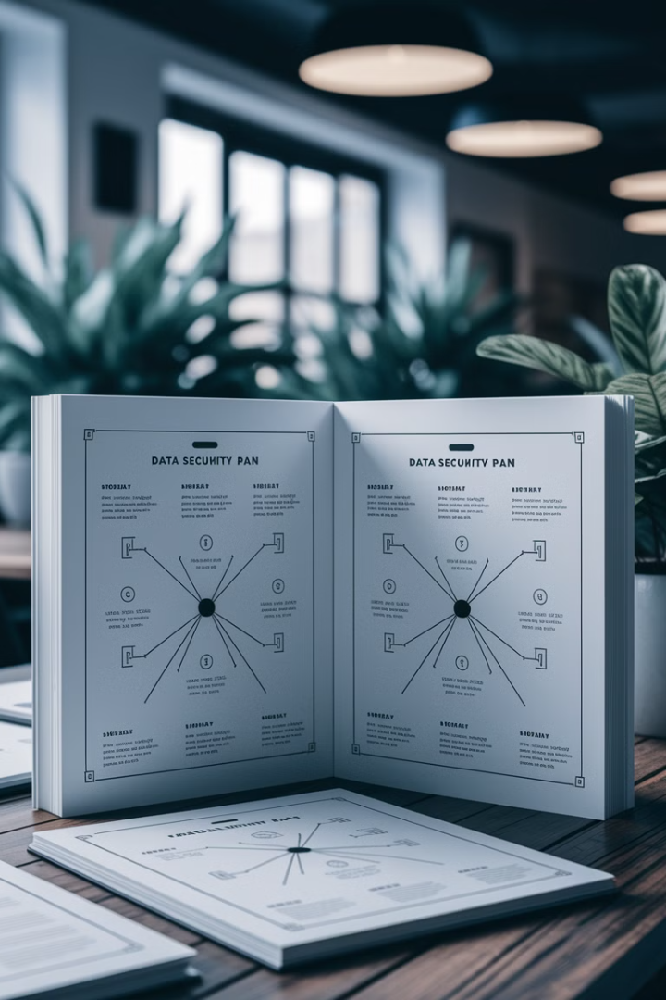
安全維護計畫的內容要求
1
專責人員與分工
計畫應明確指定專責人員及其職責，建立組織內部的權責分工及管理機制。包括指定校內個資保護專責單位或人員，明確其職權及責任，確保個資保護工作有明確的負責對象。
2
個資範圍界定
應明確界定學校所保有之個人資料的範圍，包括資料類別、數量、蒐集方式、處理方法、利用情形及儲存媒介等。例如學生基本資料、健康資料、家長資料、教職員工資料等。
3
風險評估與管理
建立個人資料風險評估及管理機制，定期進行風險評估，檢視現有安全措施，並根據評估結果調整保護措施。風險評估應考慮人為、技術及環境等各種風險因素。
4
事故應變機制
制定個人資料安全事故的預防、通報及應變機制，包括事故發現、通報流程、損害控制措施、調查機制及後續處理程序等，確保在發生個資外洩事件時能夠迅速有效應對。

Slide 42
個人資料安全維護之流程PDCA
規劃 (Plan)
執行 (Do)
1
制定完善的個資安全維護計畫，設定明確的目標及執行策略
落實各項安全維護措施，提供必要的資源及教育訓練
2
行動 (Act)
4
檢核 (Check)
根據檢核結果進行改善，持續優化安全維護措施
3
定期稽核及監控，評估計畫執行成效及合規情況

Slide 43

專責人員的要求
至少1位
專責人員
1次以上
年度報告次數
每年至少向負責人/管理人報告個資保護現況
3小時以上
訓練時數
專責人員每年接受至少3小時的個資保護專業訓練
至少8項~
管理項目數
專責人員是學校個資保護工作的核心，其主要職責包括規劃、協調、監督學校的個資保護工作，確保安全維護計畫的有效執行。專責人員需具備個資保護相關知識及管理能力，了解學校業務流程及資料處理情況。
依據實施辦法第6條，專責人員應定期向負責人/管理人報告，確保管理層了解個資保護現況及風險。專責人員亦應持續進修，掌握個資保護的最新發展，提升學校整體的個資保護水平。

Slide 44
個人資料蒐集、處理及利用之內部管理程序
資料建檔
資料蒐集
依據資料類型、敏感程度進行分類分級建檔管理
2
建立個資蒐集之合法依據檢核機制，確保符合個資法要求
1
資料處理
制定標準作業程序，明確資料處理權限及流程
3
5
資料銷毀
資料利用
訂定資料保存期限及安全銷毀程序
4
嚴格控管特定目的外利用，確保合法合規

Slide 45





內部稽核機制
稽核計畫制定
稽核實施
稽核發現處理
持續改善
私立學校應建立個人資料安全稽核計畫，明確稽核範圍、頻率、方法及人員。稽核計畫包括定期稽核，定期稽核每年至少執行一次。
執行稽核時，應使用標準化的稽核程序及檢核表，確保稽核的一致性和完整性。稽核人員應具備獨立性及專業能力，可由內部人員擔任，但應避免自我稽核情況。稽核方法可包括文件審查、實地查核、系統檢測及人員訪談等。
稽核後應編寫詳細的稽核報告，記錄稽核發現及改善建議。對於稽核中發現的缺失，應制定明確的改善計畫，包括改善措施、負責人及完成期限，並追蹤改善情形，確保缺失獲得有效改善。
根據稽核結果持續改善個資保護措施，適時修訂安全維護計畫。學校應將稽核結果納入管理審查，作為改進個資保護工作的重要依據，形成計畫、執行、稽核、改善的持續循環。

Slide 46
使用紀錄、軌跡資料及證據保存
使用紀錄與軌跡資料
保存方式與期限
使用紀錄是指個人資料被存取、處理或利用的記錄，包括：
學校應建立使用紀錄及軌跡資料的保存機制，確保資料的完整性及安全性：
使用者身分識別資訊（如帳號）
存取的資料類型及範圍
採用集中式日誌管理系統，統一收集及保存各系統的日誌
操作類型（查詢、修改、新增、刪除）
實施日誌保護措施，如存取控制、加密保護等
操作時間及地點
定期備份日誌資料，確保資料不會遺失
系統或應用程式識別資訊
依據資料重要性及法規要求設定適當的保存期限
建立日誌清除及銷毀程序，確保過期日誌安全銷毀
軌跡資料則是系統自動產生的各種日誌，如系統日誌、安全日誌、應用程式日誌等，記錄系統運作及安全事件的詳細情況。

Slide 47

學校常見個資問題與解決方案
1
未成年學生個資處理
2
學生照片使用
問題：未成年學生的個資處理應向誰告知並取得同意？解決方案：依據民法規定，未成年人之法律行為應由法定代理人代為或同意，因此學校在處理未成年學生個資時，應向其法定代理人（通常是父母或監護人）告知並取得同意。
問題：學校活動照片或影片是否可自由使用於校刊、網站或社交媒體？解決方案：學生照片屬於個人資料，學校應在蒐集時明確告知用途並取得同意。建議在入學時取得概括同意，但特殊用途（如商業宣傳）應另行取得明確同意。
3
跨校資料分享
4
歷史資料保存
問題：與其他學校或機構分享學生資料的合法性？解決方案：應確認分享目的是否符合原始蒐集目的，若屬特定目的外利用，需符合個資法第20條的例外情形或取得當事人同意。建議與接收方簽訂資料保護協議，明確規範資料使用範圍及安全措施。
問題：畢業生資料應保存多久？解決方案：依據相關法規及資料用途設定合理的保存期限。例如，學籍資料可能需要永久保存，而一般行政資料可能只需保存5-10年。過期資料應安全銷毀，或經適當去識別化處理後保存。

Slide 48
感謝聆聽!

